Slide 1
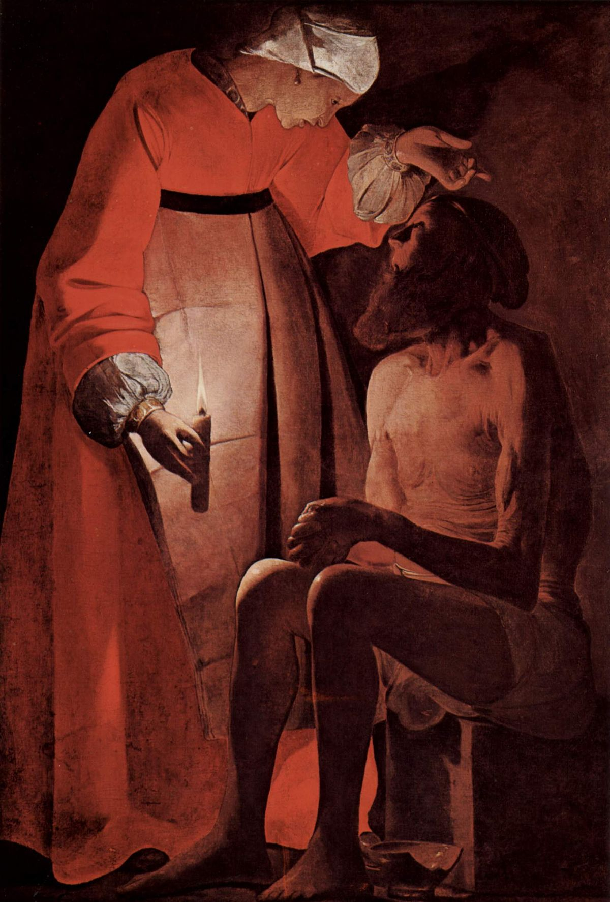
CH. 3
LE MAL

Slide 2

PLAN GENERAL
CH. 1 – INTRODUCTION
CH. 2 - LA CREATION
CH. 3 - LE MAL
CH. 4 - LA MORT ET LE PECHE
CH. 5 - LE SALUT
CH. 6 - L’ESPERANCE CHRETIENNE

Slide 3
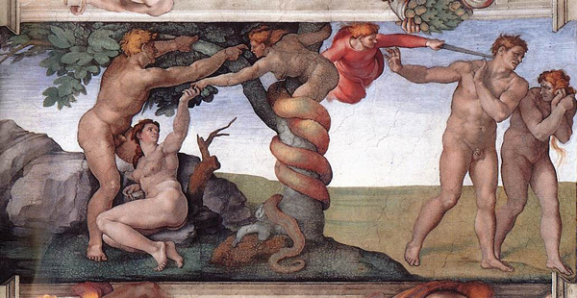
Michel-Ange, Adam et Eve chassés du paradis, 1509-1510, chapelle Sixtine
Notes:
Michel-Ange, Adam et Eve chassés du paradis, 1509-1510, Chapelle Sixtine

Slide 4
1. LE MAL N’EST PAS CE QU’IL Y A DE PLUS ORIGINAIRE
2. LE MAL EST UN SCANDALE INCOMPREHENSIBLE
  2.1. L’Ancien Testament : mise en lumière du scandale
  2.2. Jésus : une question sans réponse
  2.3. Des explications irrecevables
3. DIEU ET LE MAL
  3.1. La situation propre du judéo-christianisme
  3.2. Une autre image de la toute-puissance de Dieu
  3.3. Le renversement du problème en Jésus-Christ
4. NOTRE REPONSE AU MAL

Slide 5
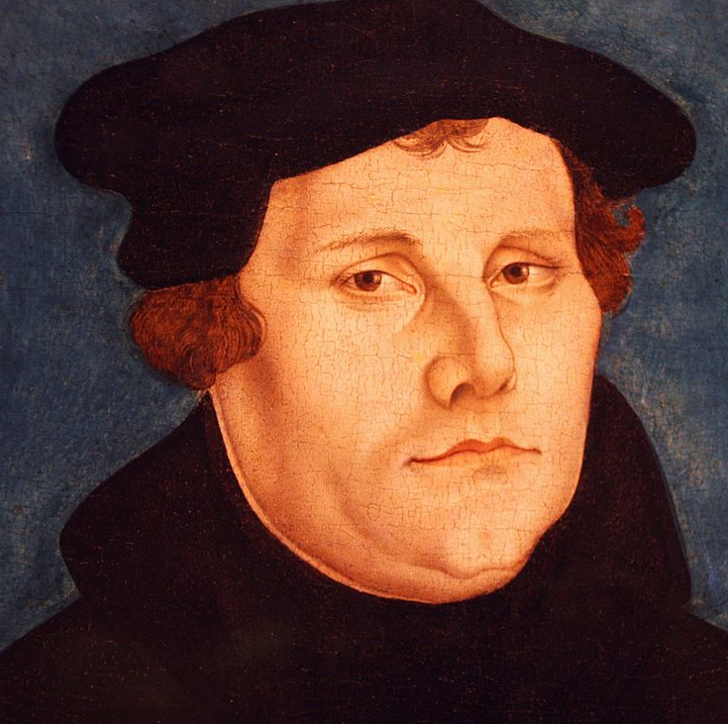
Martin Luther (1483-1546)

Slide 6
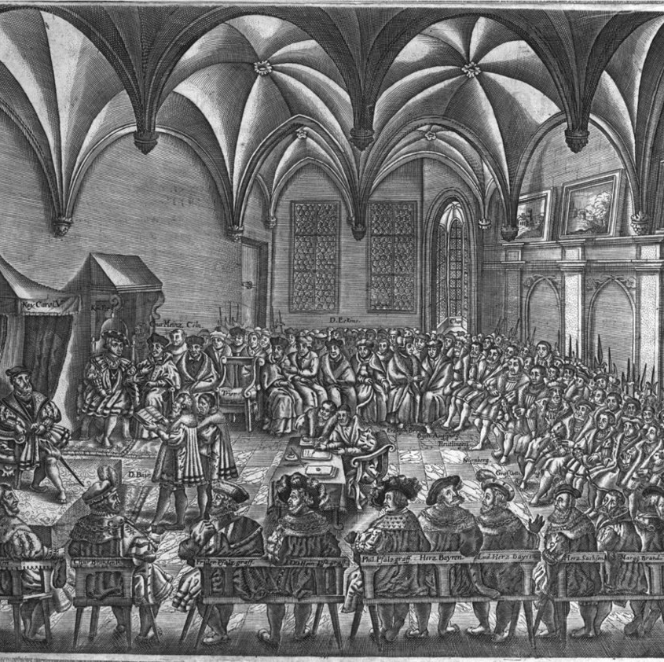
Présentation de la Confession d’Augsbourg à Charles Quint, 1530

Slide 7
« Nous enseignons que par suite de la chute d'Adam, tous les hommes nés de manière naturelle sont conçus et nés dans le péché ; ce qui veut dire que, dès le sein de leur mère, ils sont pleins de convoitises mauvaises et de penchants pervers. Il ne peut y avoir en eux, par nature, ni crainte de Dieu ni confiance en lui. Ce péché héréditaire et cette corruption innée et contagieuse est un péché réel, qui assujettit à la damnation et à la colère éternelle de Dieu tous ceux qui ne sont pas régénérés par le Baptême et par le Saint-Esprit. »
(Confession d’Augsbourg, art. 2, 1530)

Slide 8

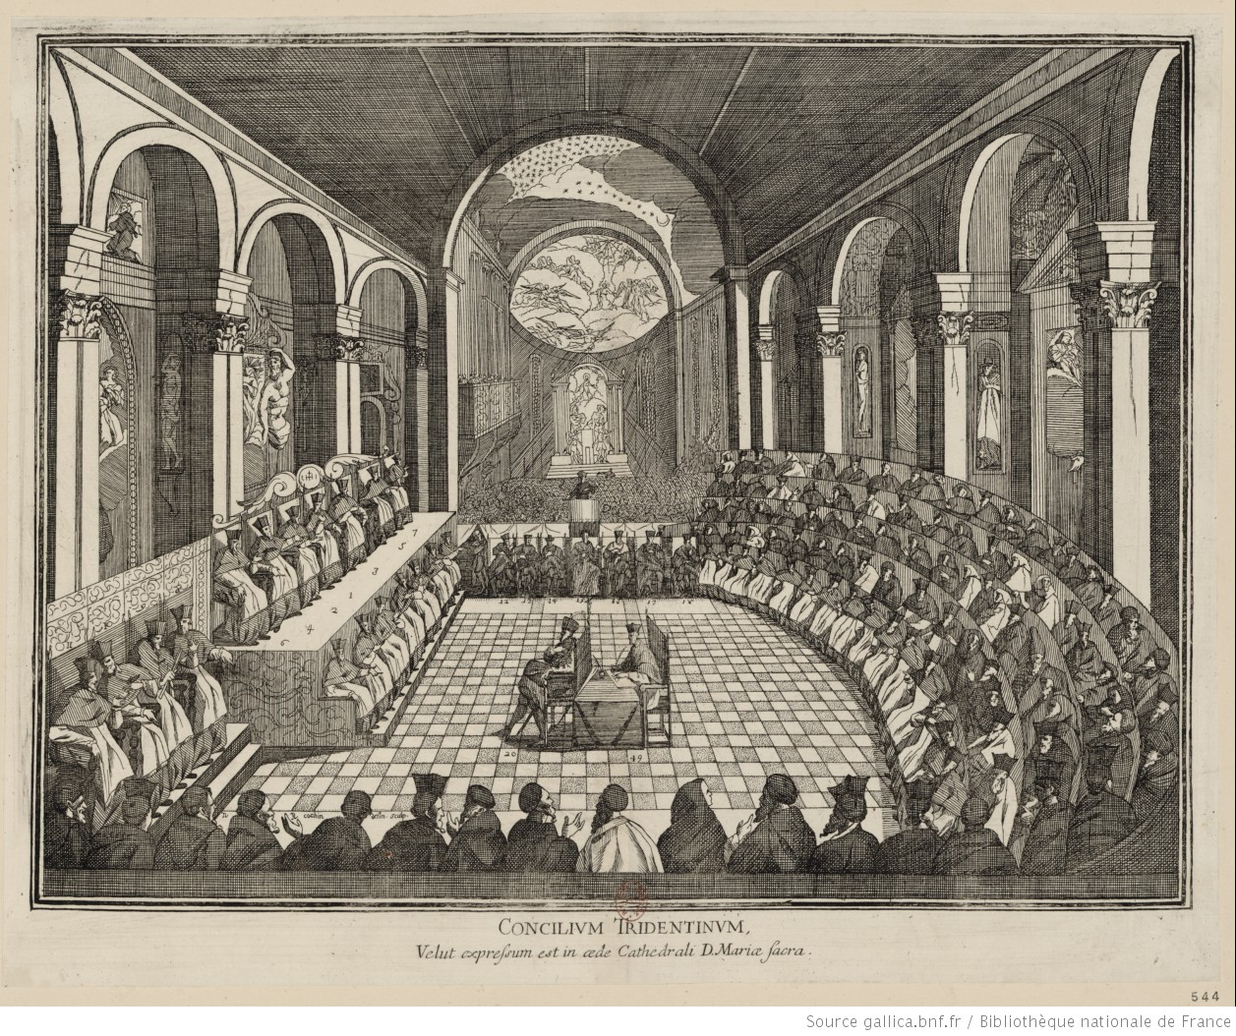

Slide 9
1. LE MAL N’EST PAS CE QU’IL Y A DE PLUS ORIGINAIRE
2. LE MAL EST UN SCANDALE INCOMPREHENSIBLE
  2.1. L’Ancien Testament : mise en lumière du scandale
  2.2. Jésus : une question sans réponse
  2.3. Des explications irrecevables
3. DIEU ET LE MAL
  3.1. La situation propre du judéo-christianisme
  3.2. Une autre image de la toute-puissance de Dieu
  3.3. Le renversement du problème en Jésus-Christ
4. NOTRE REPONSE AU MAL

Slide 10
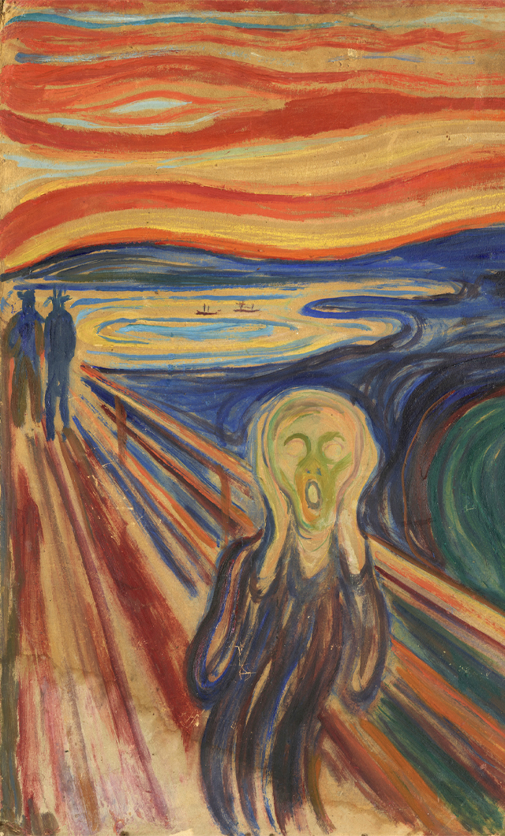
Edvard Munch,
Le cri, 1893 Nasjonalgalleriet d’Oslo

Slide 11
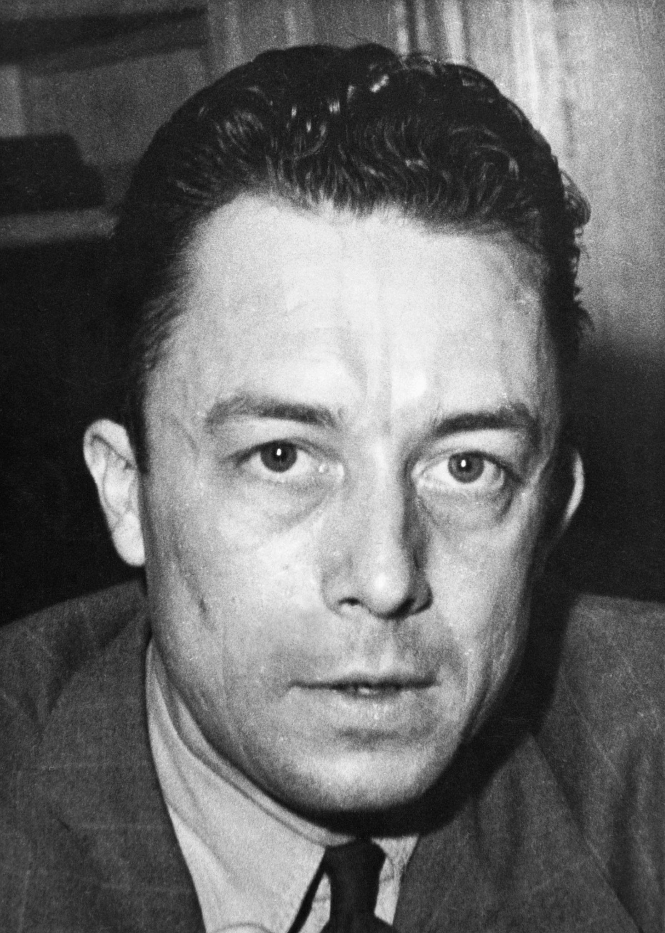


Slide 12
Ps 19, 1.12
« Pourquoi, Seigneur, es-tu si loin ? Pourquoi te cacher aux jours d’angoisse ? (…) Lève-toi, Seigneur ! Dieu, étends la main ! N’oublie pas le pauvre ! »
Ps 68, 17-18
« Réponds-moi, Seigneur, car il est bon, ton amour ; dans ta grande tendresse, regarde-moi. Ne cache pas ton visage à ton serviteur ; je suffoque, vite, réponds-moi. »
Ps 69, 6
« Je suis pauvre et malheureux, mon Dieu, viens vite ! Tu es mon secours, mon libérateur : Seigneur, ne tarde pas ! »

Slide 13
Ps 43, 25
« Pourquoi détourner ton visage, oublier notre malheur, notre misère ? »
Ps 76, 8-11
« Le Seigneur ne fera-t-il que rejeter ? (…) Son amour a-t-il donc disparu ? (…) Dieu oublierait-il d’avoir pitié ? Dans sa colère a-t-il fermé ses entrailles ? J’ai dit : “Une chose me fait mal : La droite du Très-Haut a changé”. »
Ps 21, 3
« Mon Dieu, j’appelle tout le jour et tu ne réponds pas ; même la nuit, je n’ai pas de repos. »

Slide 14
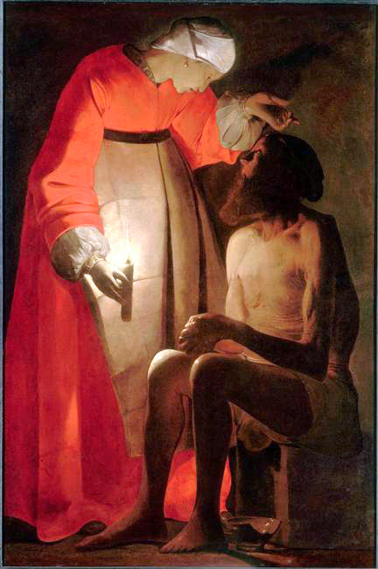
Georges de la Tour,
Job raillé par sa femme, 1625-1650, Epinal

Slide 15
« Quand cesseras-tu de m’épier ? Me laisseras-tu avaler ma salive ? Ai-je péché ? Qu’est-ce que cela te fait, espion de l’homme ? Pourquoi m’avoir pris pour cible ? (…) Ne peux-tu supporter ma révolte, laisser passer ma faute ? Car déjà me voici gisant en poussière. Tu me chercheras à tâtons : j’aurai cessé d’être. »
(Job, 7, 19-21)

Slide 16
« Celui qui dispute avec le Puissant a-t-il à critiquer ?
Celui qui ergote avec Dieu voudrait-il répondre ? »
(Jb 40, 1-2)

Slide 17
« Je ne fais pas le poids, que te répliquerai-je ? Je mets la main sur ma bouche. J’ai parlé une fois, je ne répondrai plus, deux fois, je n’ajouterai rien. »
(Jb 40, 4-5 )

Slide 18
« Ma colère flambe contre toi et tes deux amis, parce que vous n’avez pas parlé de moi avec droiture comme l’a fait mon serviteur Job. »
(Jb 42, 7)

Slide 19
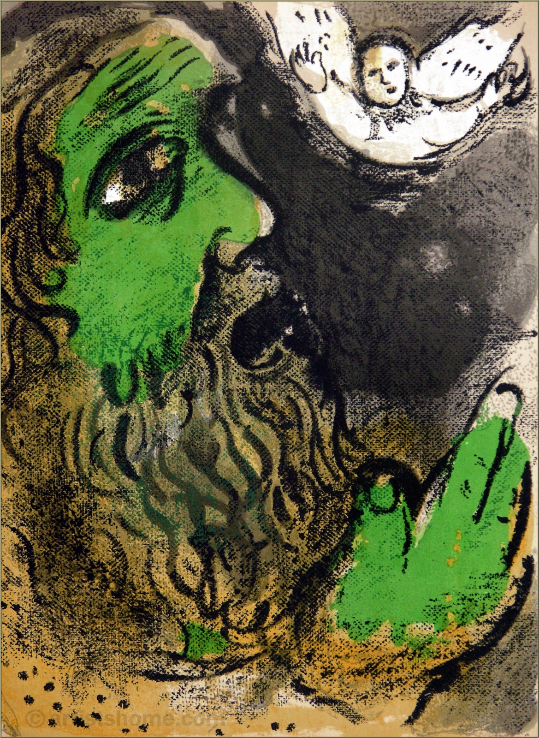
Marc Chagall,
Job en prière, 1960, lithographie

Slide 20
« Job répondit alors au Seigneur et dit : Je sais que tu peux tout et qu’aucun projet n’échappe à tes prises. « Qui est celui qui obscurcit mon projet sans rien y connaître ? ». Eh oui ! J’ai abordé, sans le savoir, des mystères qui me confondent. « Ecoute-moi », disais-je, « à moi la parole, je vais t’interroger et tu m’instruiras. » Je ne te connaissais que par ouï-dire, maintenant, mes yeux t’ont vu. Aussi, j’ai horreur de moi et je me désavoue sur la poussière et sur la cendre. »
(Jb 42, 1-6)

Slide 21
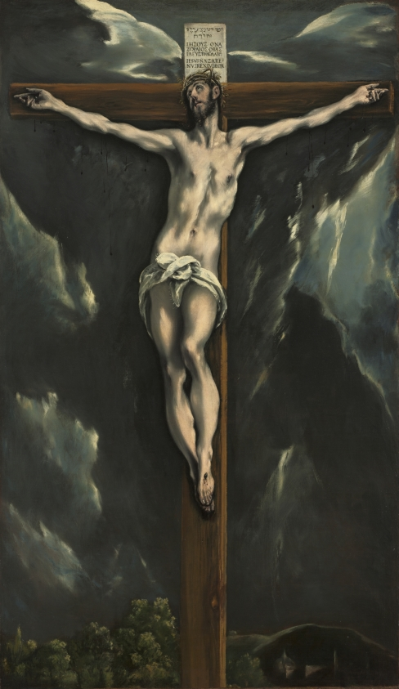
Le Greco, Crucifixion,
v. 1600, Cleveland Museum of art

Slide 22
« Mon Dieu, mon Dieu, pourquoi m’as-tu abandonné ?
Le salut est loin de moi, loin des mots que je rugis. Mon Dieu, j’appelle tout le jour et tu ne réponds pas ; même la nuit je n’ai pas de repos »
(Ps 21, 1-3)

Slide 23
Théodicée
Theos dikè

Slide 24
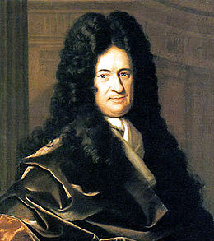


Slide 25
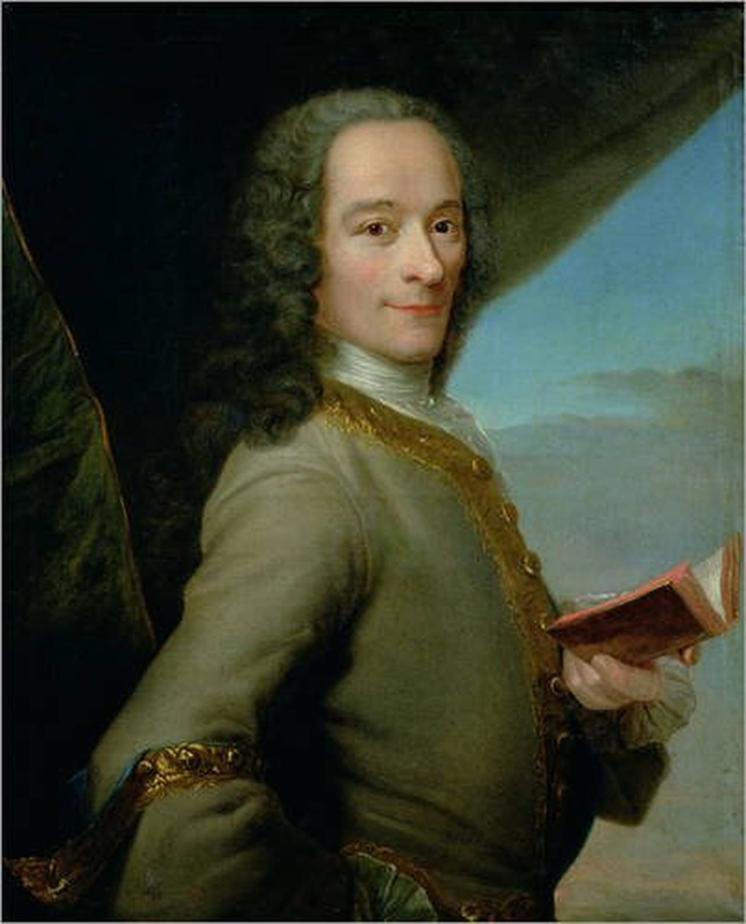


Slide 26
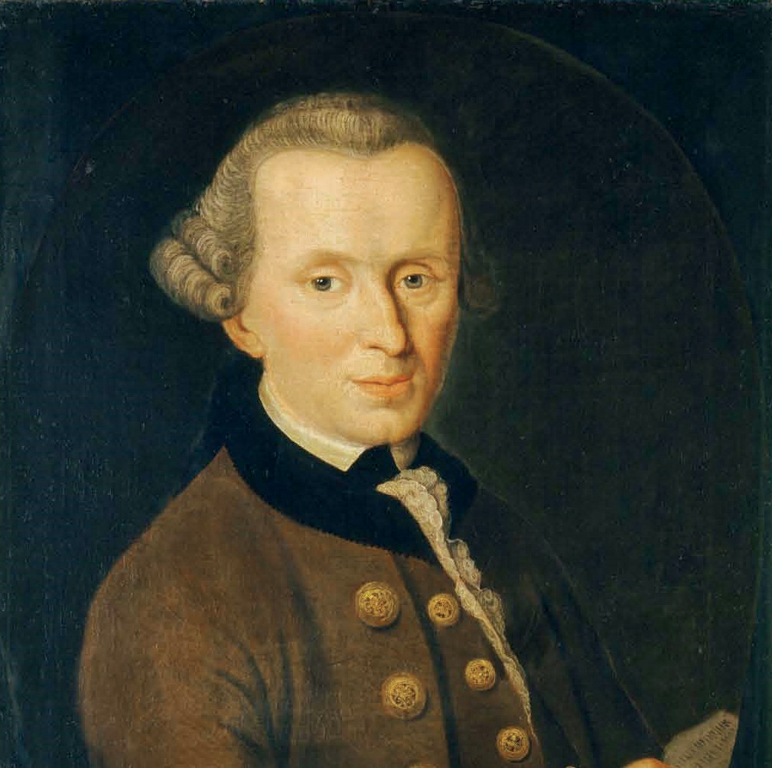
Un mal radical
Kant (1724-1804)

Slide 27
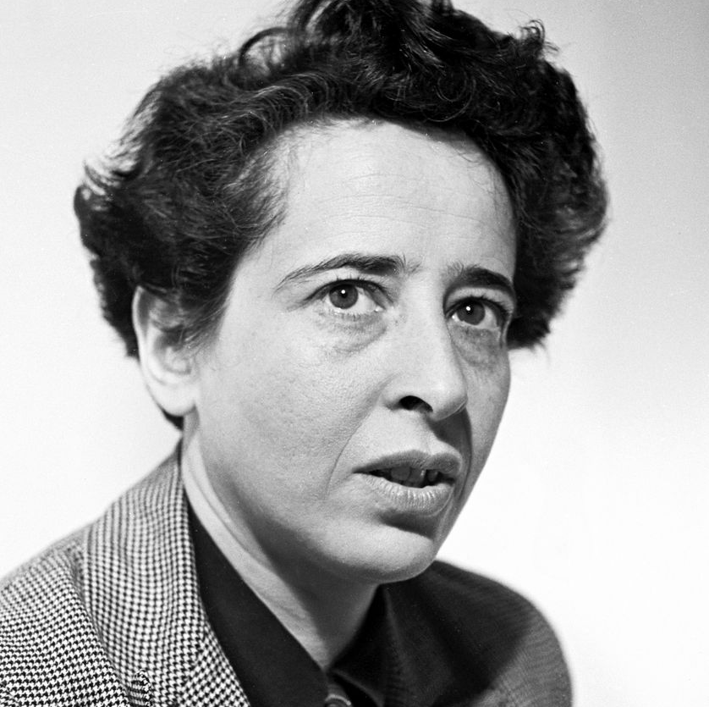
La banalité du mal
Hannah Arendt (1906-1975)

Slide 28
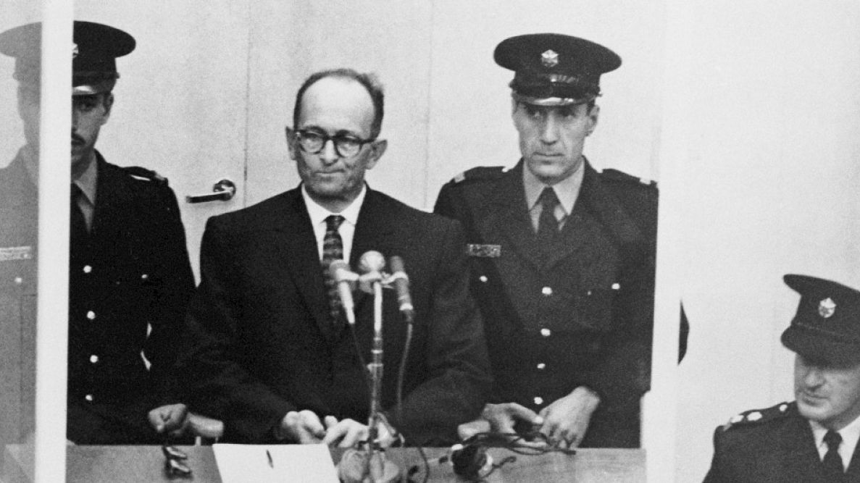

Slide 29
« J'ai changé d'avis et je ne parle plus de "mal radical"... A l'heure actuelle, mon avis est que le mal n'est jamais "radical", qu'il est seulement extrême, et qu'il ne possède ni profondeur ni dimension démoniaque. Il peut tout envahir et ravager le monde entier précisément parce qu'il se propage comme un champignon. Il "défie la pensée", comme je l'ai dit, parce que la pensée essaie d'atteindre à la profondeur, de toucher aux racines, et du moment qu'elle s'occupe du mal, elle est frustrée parce qu'elle ne trouve rien. C'est là sa "banalité". Seul le bien a de la profondeur et peut être radical. »

Slide 30
1. LE MAL N’EST PAS CE QU’IL Y A DE PLUS ORIGINAIRE
2. LE MAL EST UN SCANDALE INCOMPREHENSIBLE
  2.1. L’Ancien Testament : mise en lumière du scandale
  2.2. Jésus : une question sans réponse
  2.3. Des explications irrecevables
3. DIEU ET LE MAL
  3.1. La situation propre du judéo-christianisme
  3.2. Une autre image de la toute-puissance de Dieu
  3.3. Le renversement du problème en Jésus-Christ
4. NOTRE REPONSE AU MAL

Slide 31
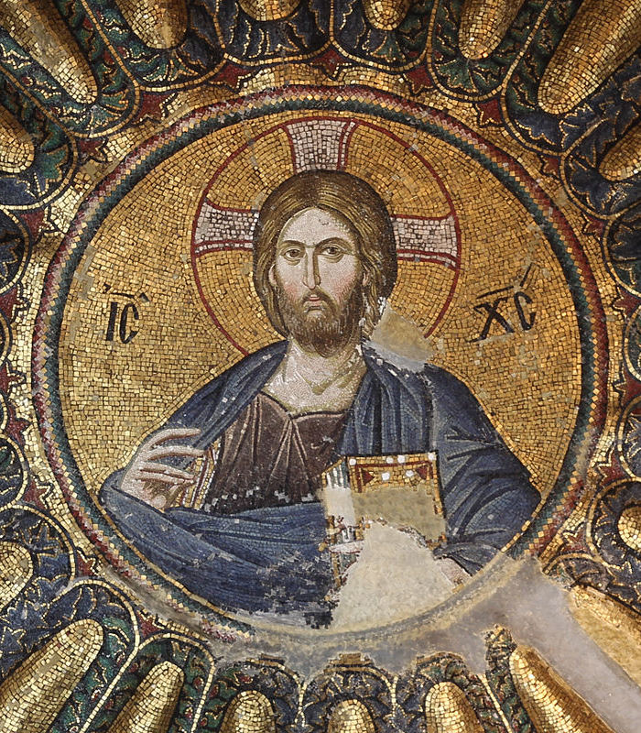
Christ Pantocrator
Saint-Sauveur in Chora,
Istanbul
Notes:
Diapo Christ Pantocrator, Coupole saint sauveur in Chora, Istanbul

Slide 32
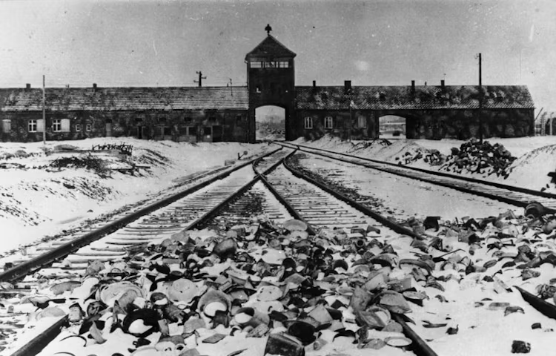

Slide 33
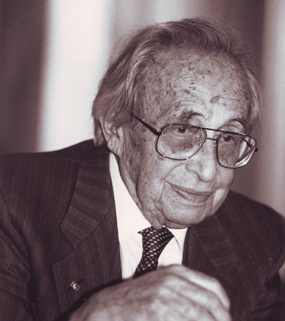

Notes:
Hans Jonas (1903-1993

Slide 34
« Et moi, je dis maintenant : s’il n’est pas intervenu, ce n’est point qu’il ne le voulait pas, mais parce qu’il ne le pouvait pas. »
(Hans JONAS, Le concept de Dieu après Auschwitz, p. 34)

Slide 35
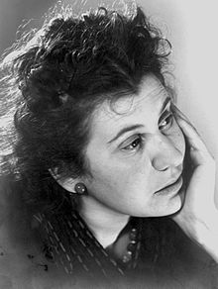


Slide 36
« Je vais t’aider mon Dieu à ne pas t’éteindre en moi, mais je ne puis rien garantir d’avance. Une chose cependant m’apparaît de plus en plus claire : ce n’est pas toi qui peux nous aider, mais nous qui pouvons t’aider, mon Dieu – et ce faisant nous nous aidons nous-mêmes. C’est tout ce qu’il nous est possible de sauver en cette époque, et c’est aussi la seule chose qui compte : un peu de toi en nous, mon Dieu. Et peut-être pourrons-nous aussi contribuer à te mettre au jour dans le cœur martyrisé des autres. »
(Etty Hillesum, Une vie bouleversée, p. 166)

Slide 37
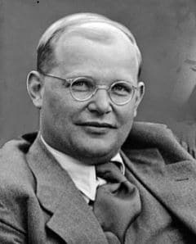


Slide 38
« Dieu sur la croix se laisse chasser du monde. Dieu est impuissant et faible dans le monde, et ainsi seulement il est avec nous et il nous aide (…).
Nous ne pouvons être honnête sans reconnaître qu’il nous faut vivre dans le monde « etsi deus non daretur. »
(Dietrich Bonhoeffer, Résistance et soumission, 2006, p. 431)

Slide 39
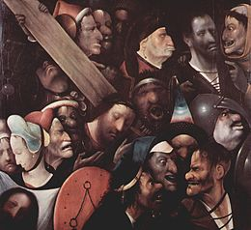
J. Bosch,
Le portement de croix, v. 1515, Musée des Beaux Arts de Gand

Slide 40
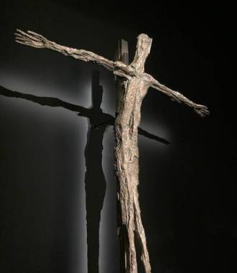
« Sachant que l'heure était venue pour lui de passer de ce monde à son Père, Jésus, ayant aimé les siens qui étaient dans le monde, les aima jusqu'au bout. »
(Jn 13, 1)
Notes:
Crucifix de Germaine Richier ,
Eglise Notre-Dame de Toute-Grâce
du plateau d’Assy, 1950

Slide 41
« Le langage de la croix, en effet, est folie pour ceux qui se perdent, mais pour ceux qui sont en train d’être sauvés, pour nous, il est puissance de Dieu (…). Les Juifs demandent des signes et les Grecs recherchent la sagesse ; mais nous, nous prêchons un Messie crucifié, scandale pour les Juifs, folie pour les païens, mais pour ceux qui sont appelés, tant Juifs que grecs, il est Christ, puissance de Dieu et sagesse de Dieu. Car ce qui est folie de Dieu est plus sage que les hommes, et ce qui est faiblesse de Dieu est plus fort que les hommes. »
(1 Co 1,17-25)

Slide 42

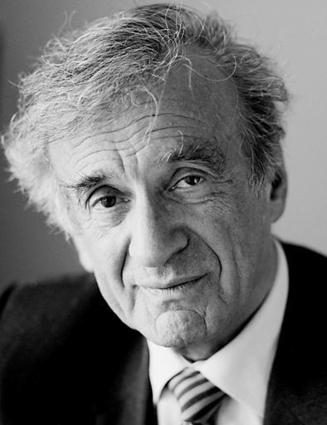

Slide 43
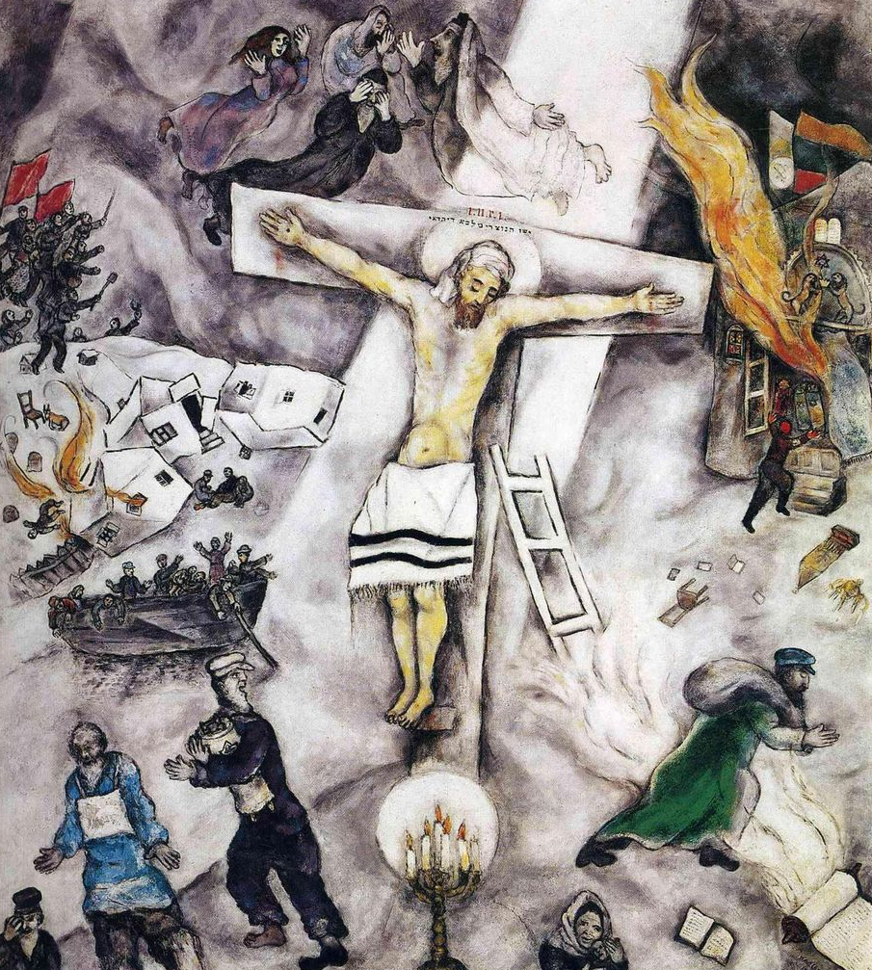
Marc Chagall
La crucifixion blanche, 1938
Art institute of Chicago

Slide 44
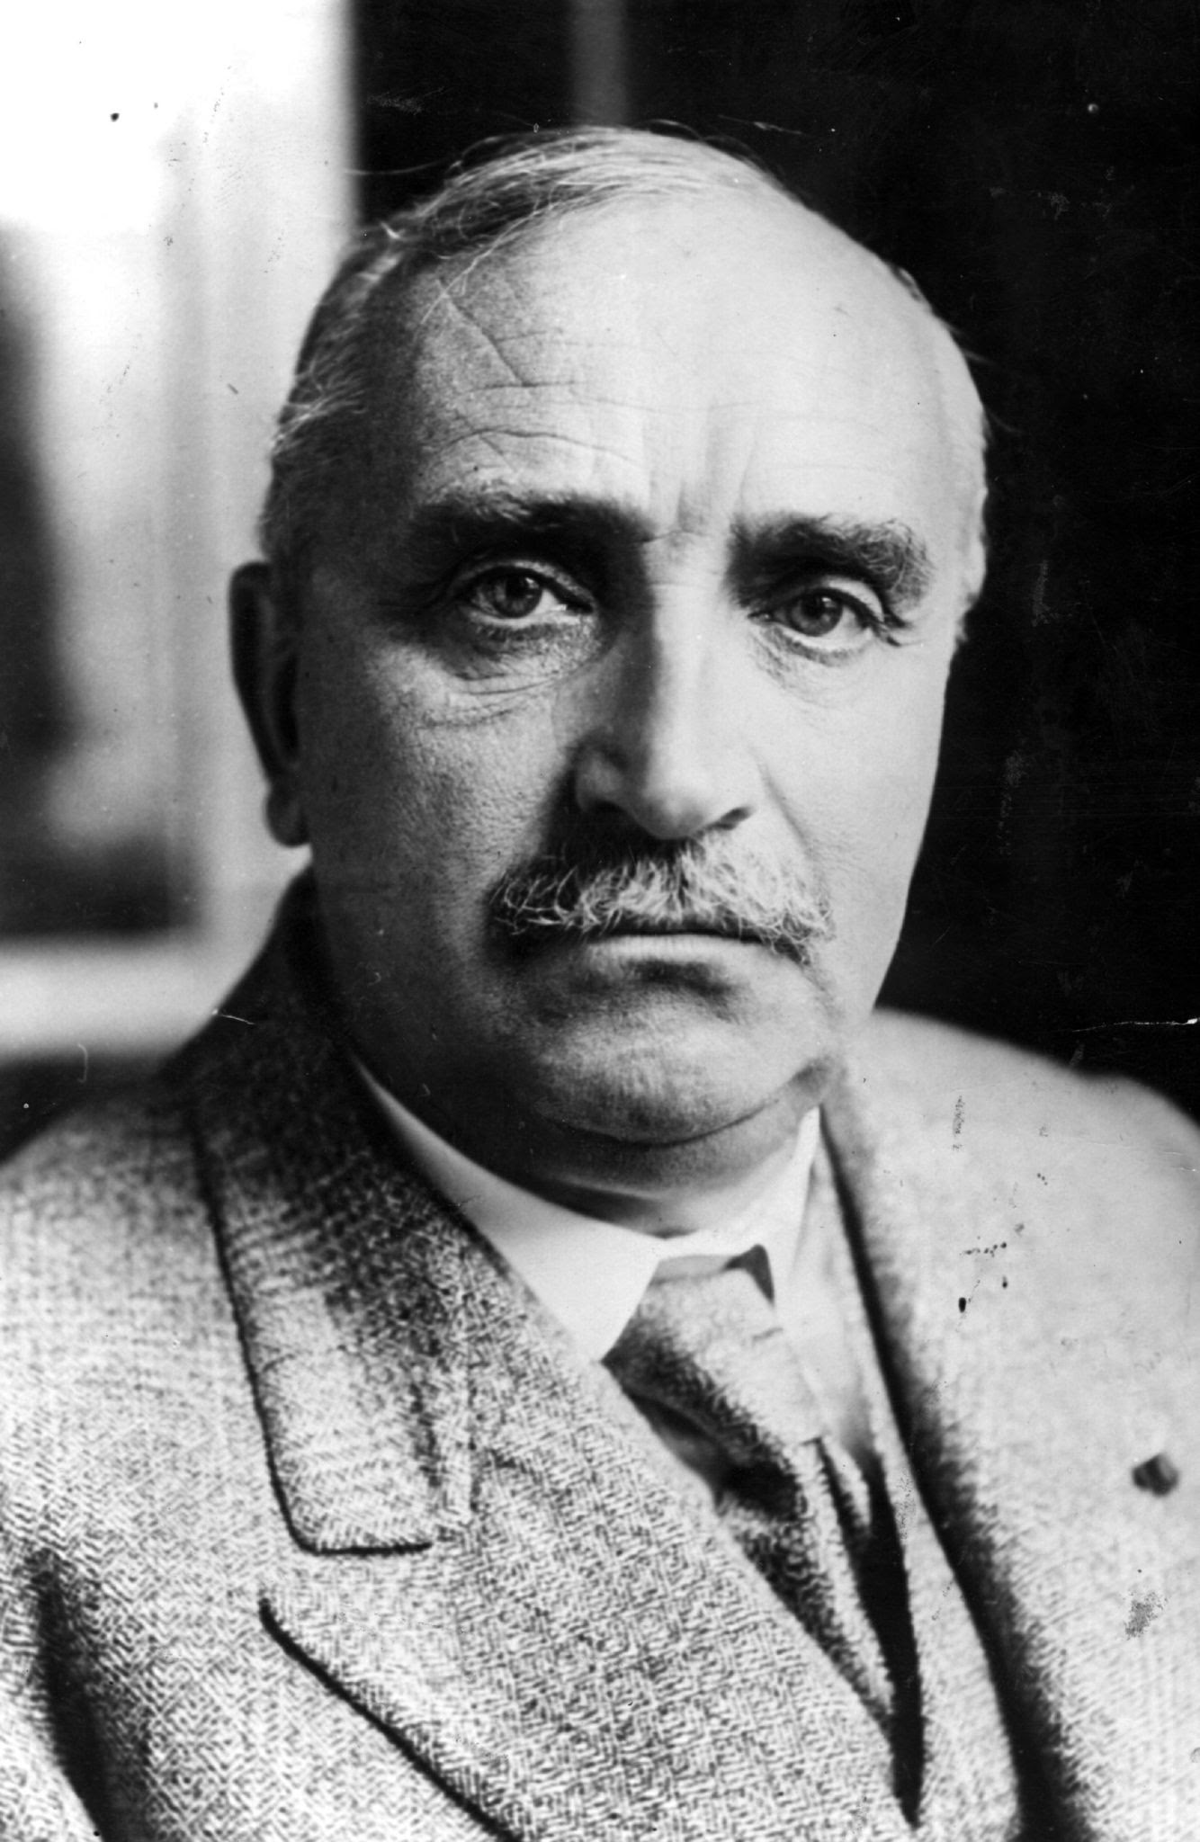
« Dieu n’est pas venu supprimer la souffrance. Il n’est même pas venu l’expliquer, mais il est venu la remplir de sa présence. »
(Paul Claudel)

Slide 45
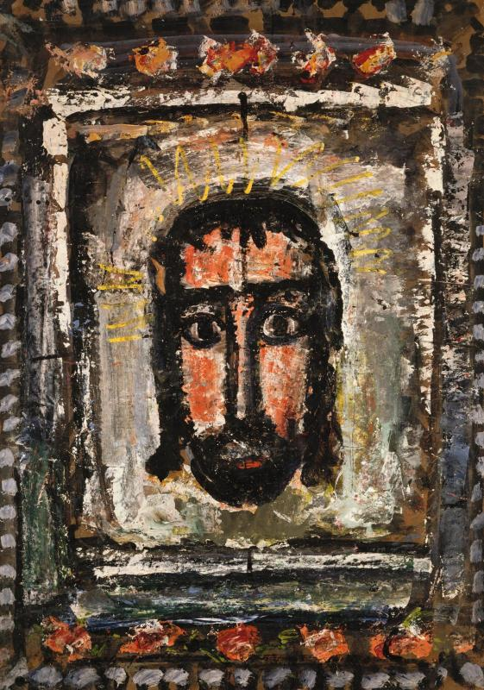

Slide 46
1. LE MAL N’EST PAS CE QU’IL Y A DE PLUS ORIGINAIRE
2. LE MAL EST UN SCANDALE INCOMPREHENSIBLE
3. DIEU ET LE MAL
4. NOTRE REPONSE AU MAL
  4.1. Un combat pour la vie
  4.2. Une tâche pratique
  4.3. Un cheminement intérieur

Slide 47
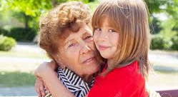


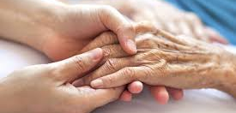

Slide 48

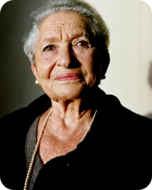

Slide 49

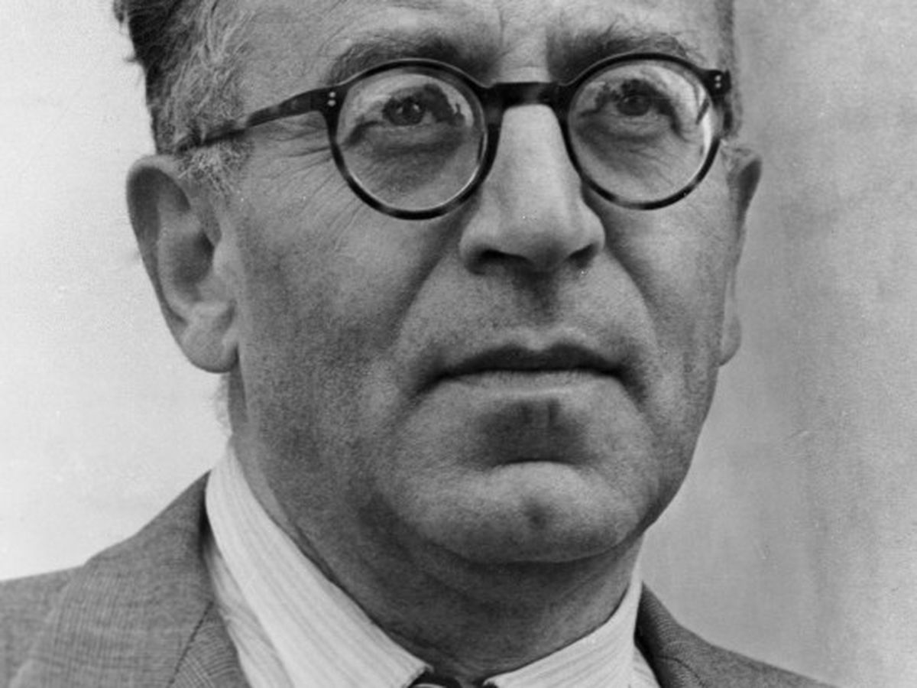

Slide 50
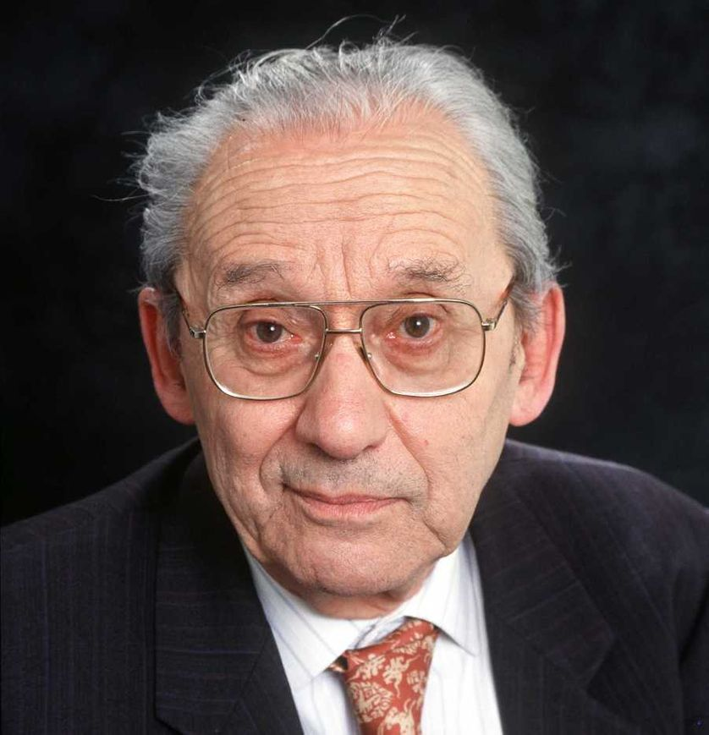


Slide 51
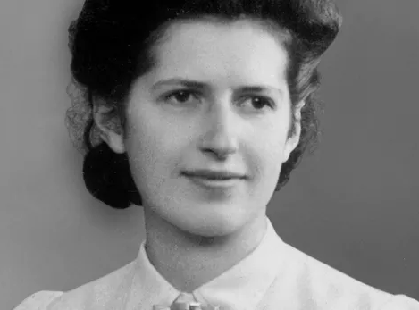
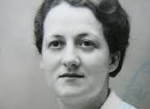
« Quelle chance extraordinaire d’avoir ”traversé le mal” à tes côtés, puisqu’en te voyant nous pouvions croire au bien, puisque nous pouvions encore espérer. »
(Geneviève de Gaulle-Anthonioz à Germaine Tillion)
Notes:
G. de Gaulle en-haut, G. Tillion en bas

